Slide 1
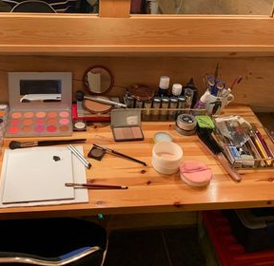
KULTUR vs. IDRETT - og vår organisering
NORSKE HISTORISKE SPEL TEATERKONFERANSEN 2020

Slide 2
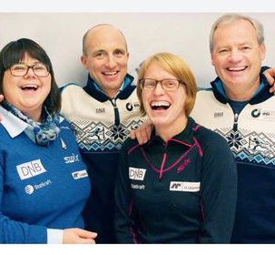
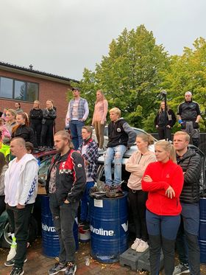
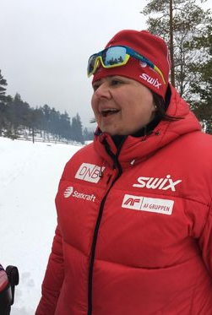
En fot i idretten og en i arrangement og teater

Slide 3
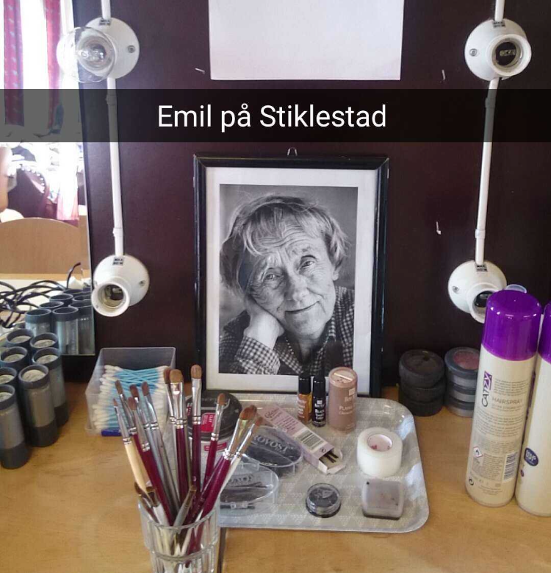
Jeg ble leder i Styggdalsnemnda
Paraplyorganisasjonen for de åtte amatørteaterlagene i Verdal.
Da skulle jeg over fra å være med som frivillig, og være leder for sminke til å starte med organisasjonsarbeid.

Slide 4
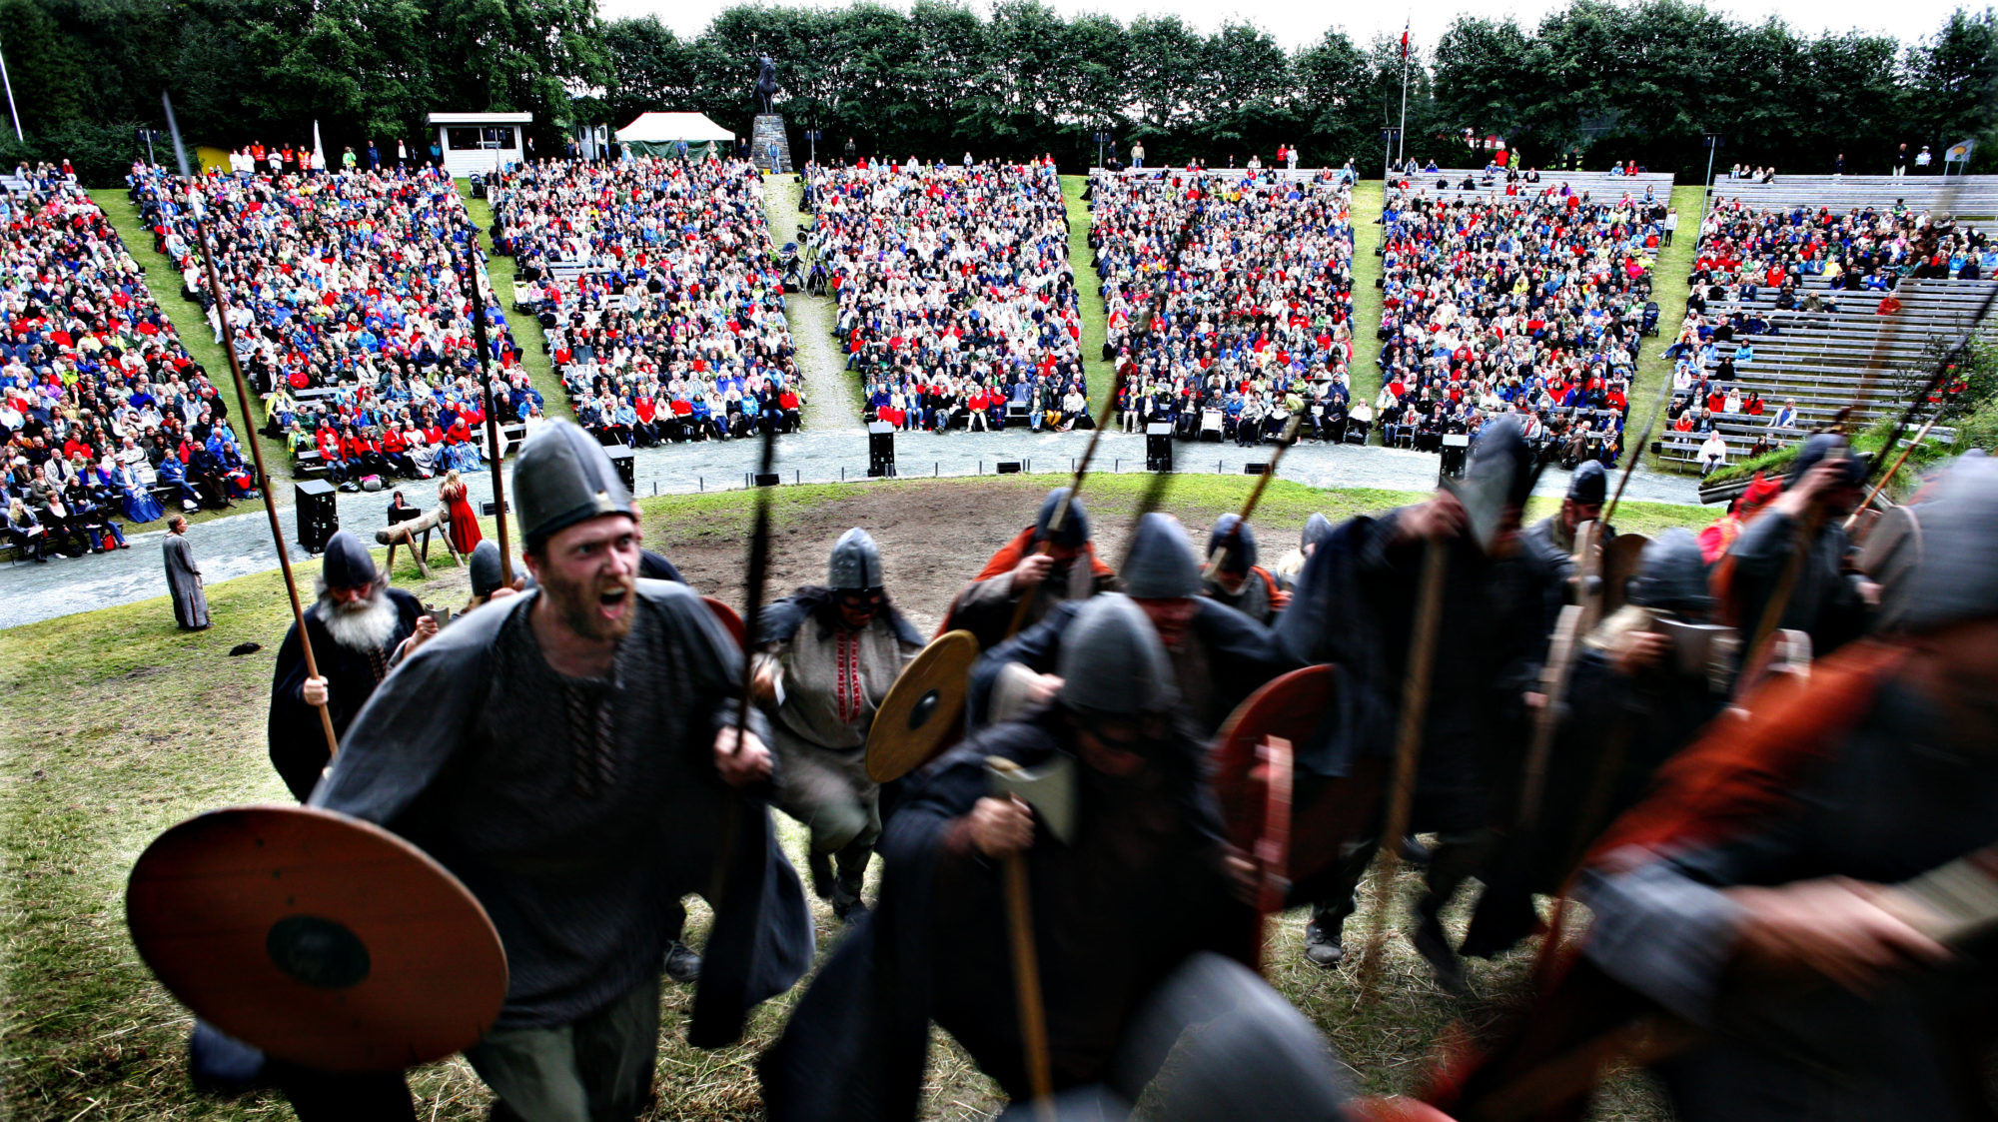
Spelet om Heilag Olav
En amatørteaterkultur der en rekrutterer, ivaretar og utvikler amatørteaterskuespillere er avgjørende for kvaliteten på vårt historiske spel.
Foto: Leif Arne Holme

Slide 5
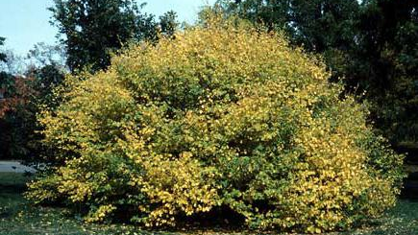

Slide 6
Påstand: Idretten får mere penger!
Fra siden regjeringen.no Artikkel | Sist oppdatert: 07.05.2020 Spilloverskuddet fra Norsk Tipping fordeles slik: Først fordeles 6, 4 prosent til helse- og rehabiliteringsformål. Deretter fordeles resterende overskudd med 64 prosent til idrettsformål, 18 prosent til kulturformål og 18 prosent til samfunnsnyttige og humanitære organisasjoner som ikke er tilknyttet Norges idrettsforbund og olympiske og paralympiske komité (NIF).
Idretten får dette.
Kultur har flere poster på statsbudsjettet. Eks. til Norsk kulturråd. Til kulturinstitusjoner.

Slide 7
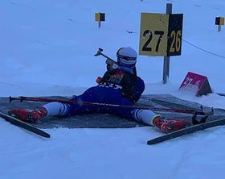
Påstand: Idretten er godt organisert og klarer å påvirke mer lokalt, regionalt og nasjonalt.

Slide 8
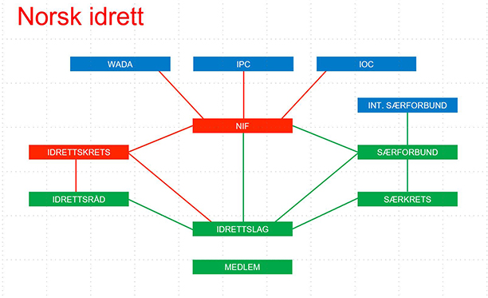

Slide 9
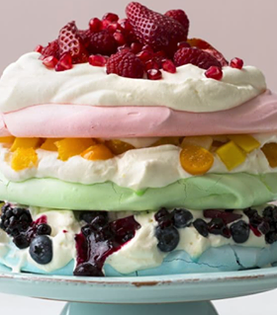
For å opprettholde og utvikle kvaliteten på historiske spel så må vi debattere hvordan vi organiserer teatervirksomheten vår framover.

